Slide 1

T
CUAI MM 1팀
2024.07.30
발표자 : 최형용

Slide 2
스터디원 소개 및 만남 인증
이곳에 만나서 찍은 사진을 넣어주세요.
(비대면일 경우엔 화면 캡쳐 이용)
얼굴이 나오게 찍어주셔야 합니다:D
스터디원 1 : 김소원
스터디원 2 : 나상현
스터디원 3 : 나영은
스터디원 4 : 최형용

Slide 3
목차
과제 소개
Baseline
향후 개선점
기본 코드 설명
모델 소개

Slide 4
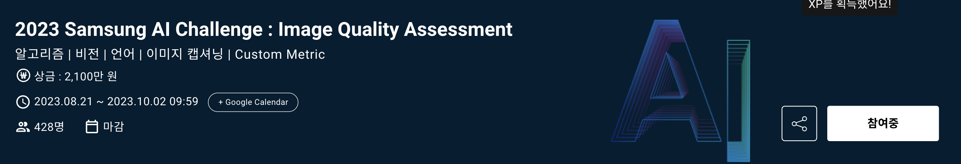
1. 과제 소개
[배경]
'Image Quality Assessment & Captioning (화질 평가/캡셔닝)'을 주제로, 카메라로 촬영된 영상의 화질에 대한 정량 평가 점수를 예측하고 그 평가 결과를 자연어로 상세하게 표현하는 알고리즘을 개발합니다.
[주제]
카메라 영상 화질 정량 평가 및 자연어 정성 평가를 동시 생성하는 알고리즘 개발
[설명]
사진 입력에 대해서 정량적 인지 화질 점수와 자연어 기반 정성 평가 캡셔닝을 생성하는 AI 모델을 개발
Input : 사진
Output : 자연어 기반 정성 평가 캡셔닝(Text output, 영어), 정량적 인지 화질 점수(0~10, float)
Notes:
[배경]
'Image Quality Assessment & Captioning (화질 평가/캡셔닝)'을 주제로, 카메라로 촬영된 영상의 화질에 대한 정량 평가 점수를 예측하고 그 평가 결과를 자연어로 상세하게 표현하는 알고리즘을 개발합니다.
[주제]
카메라 영상 화질 정량 평가 및 자연어 정성 평가를 동시 생성하는 알고리즘 개발
[설명]
사진 입력에 대해서 정량적 인지 화질 점수와 자연어 기반 정성 평가 캡셔닝을 생성하는 AI 모델을 개발
Input : 사진
Output : 자연어 기반 정성 평가 캡셔닝(Text output, 영어), 정량적 인지 화질 점수(0~10, float)

Slide 5
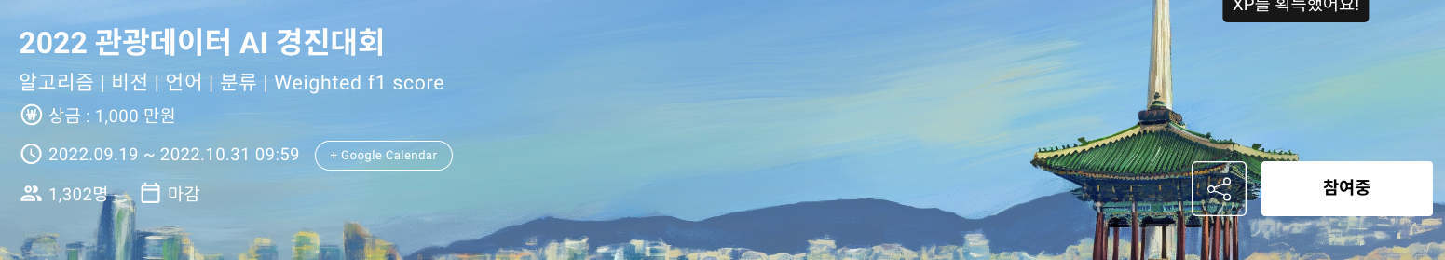
1. 과제 소개
Notes:
주제 바꾼 이유
지난 발표에서 소개해드린 관광데이터는
Cnn에서 뽑은 image feature와 nlp_extract?로 뽑은 text feature를 concat하는 형태로 멀티모달과는 거리가 있었음.
Text 데이터만 사용헸을때도 유의미한 결과 나옴.

Slide 6
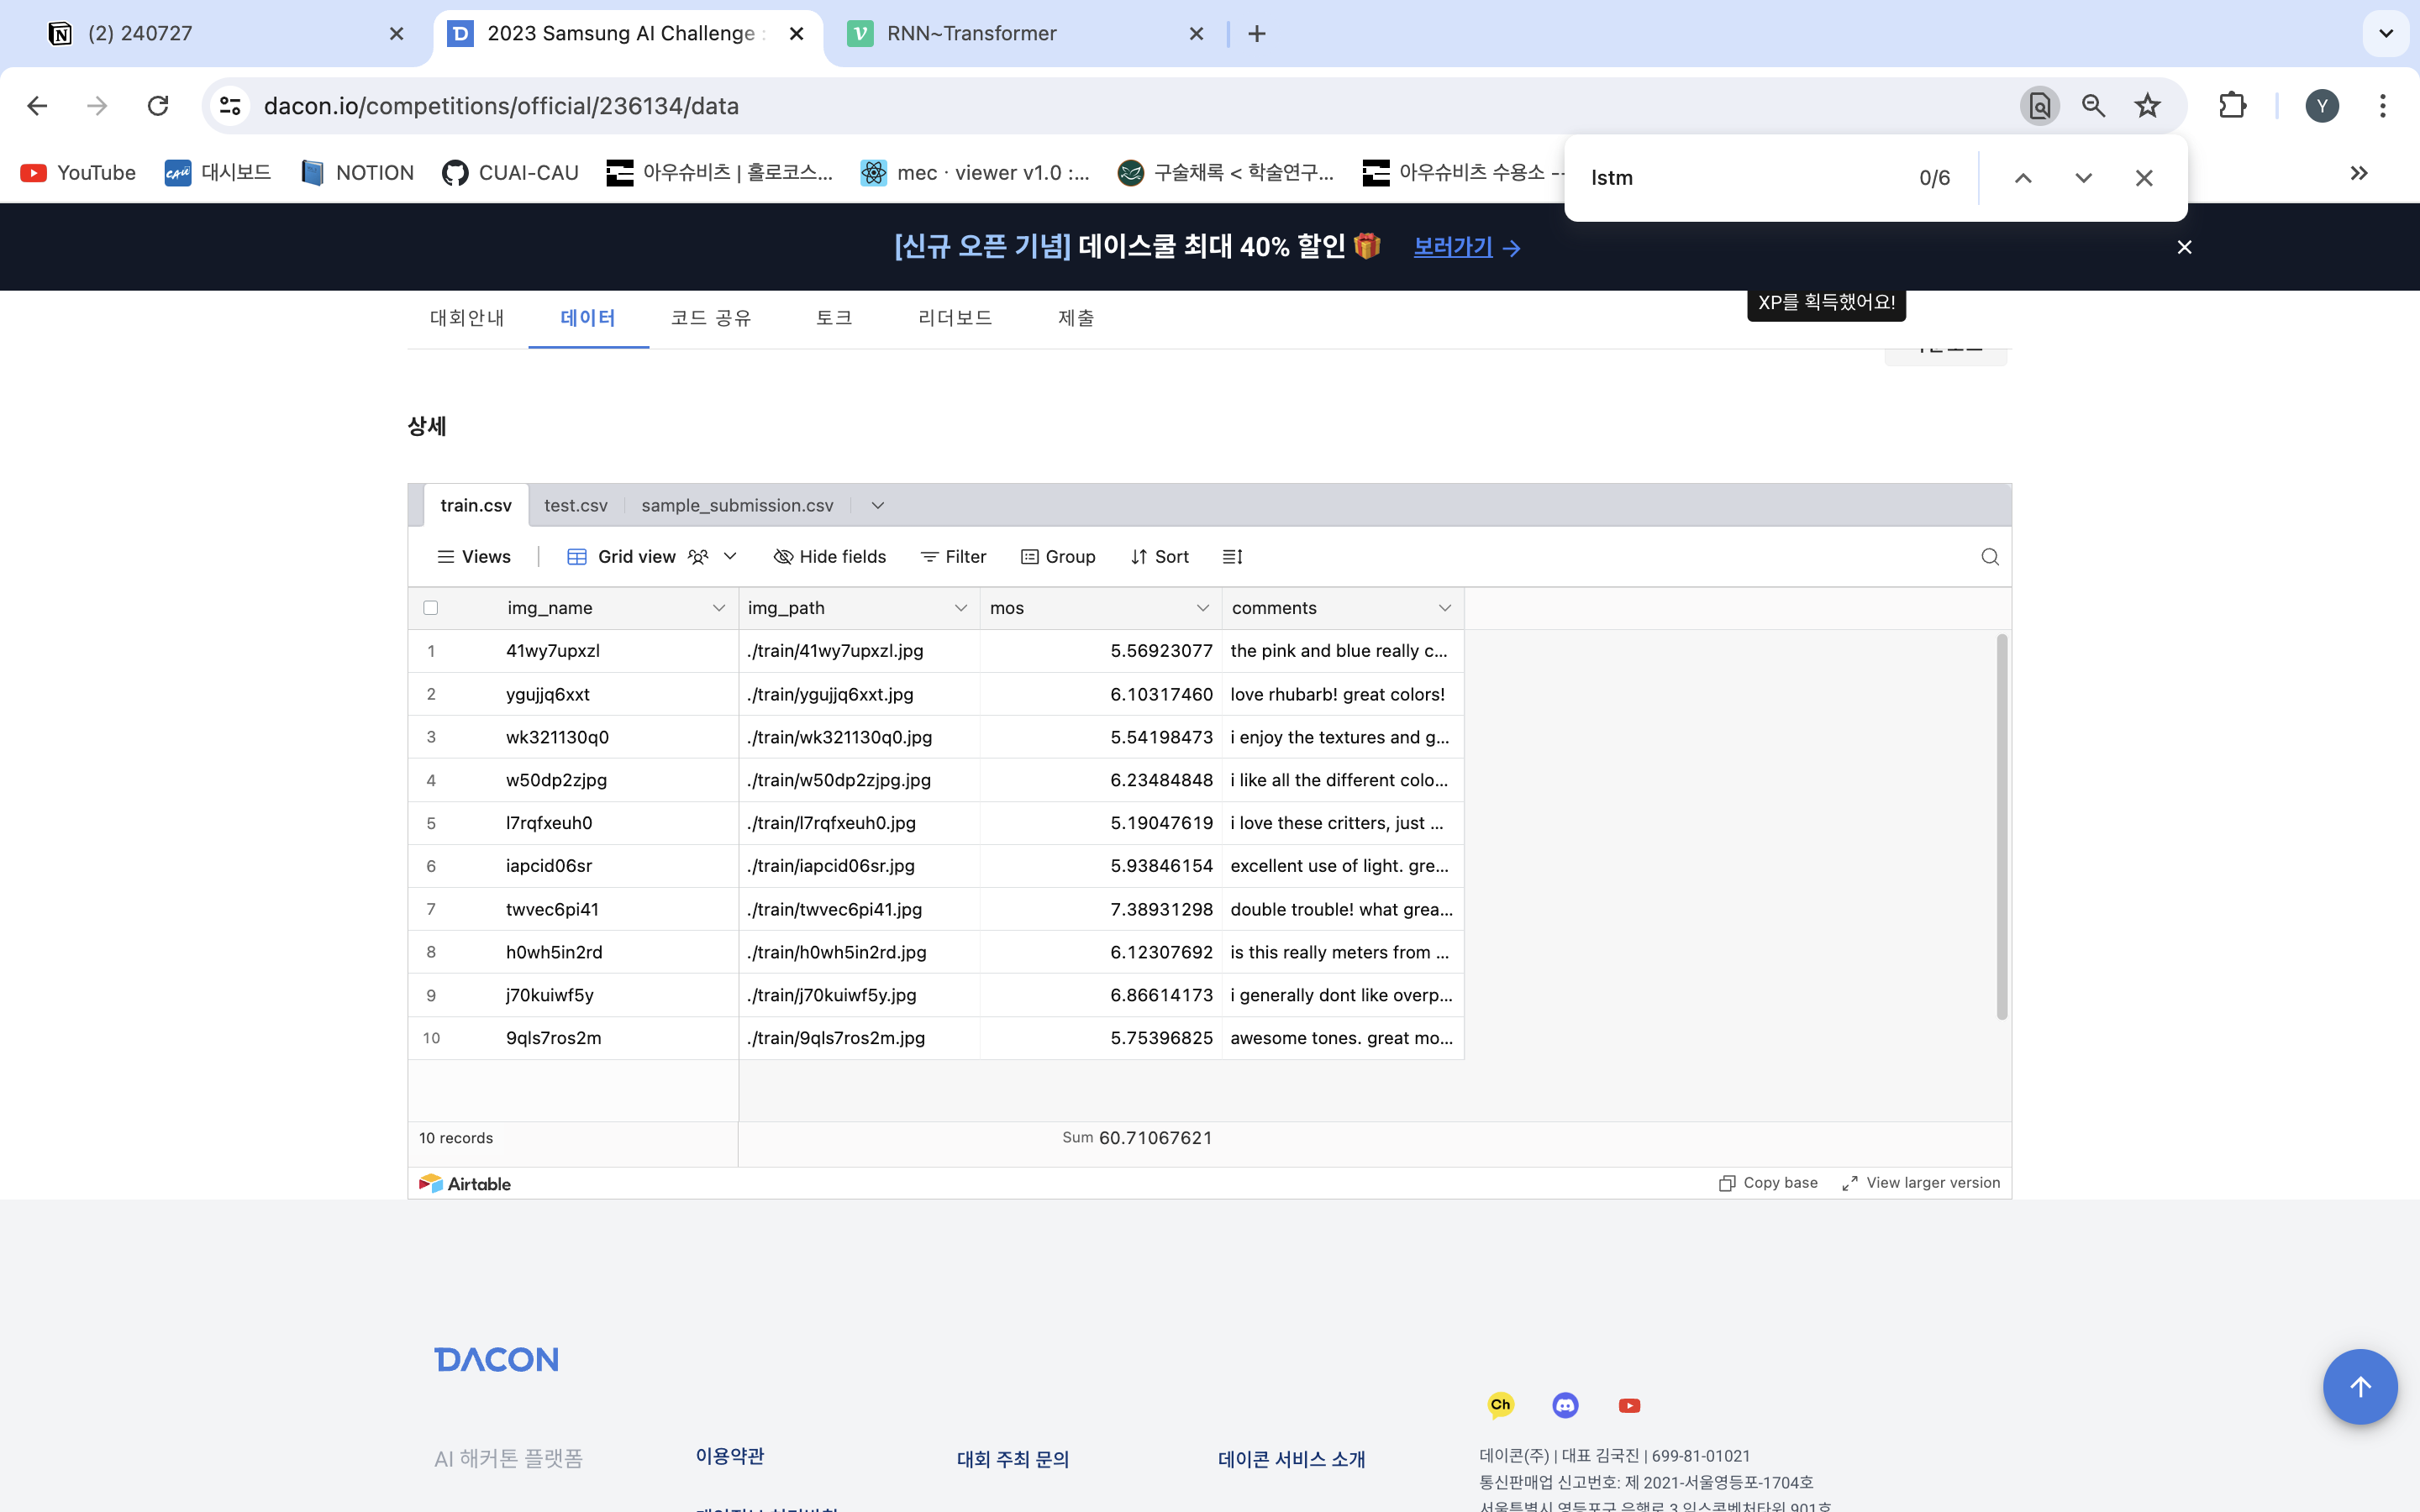
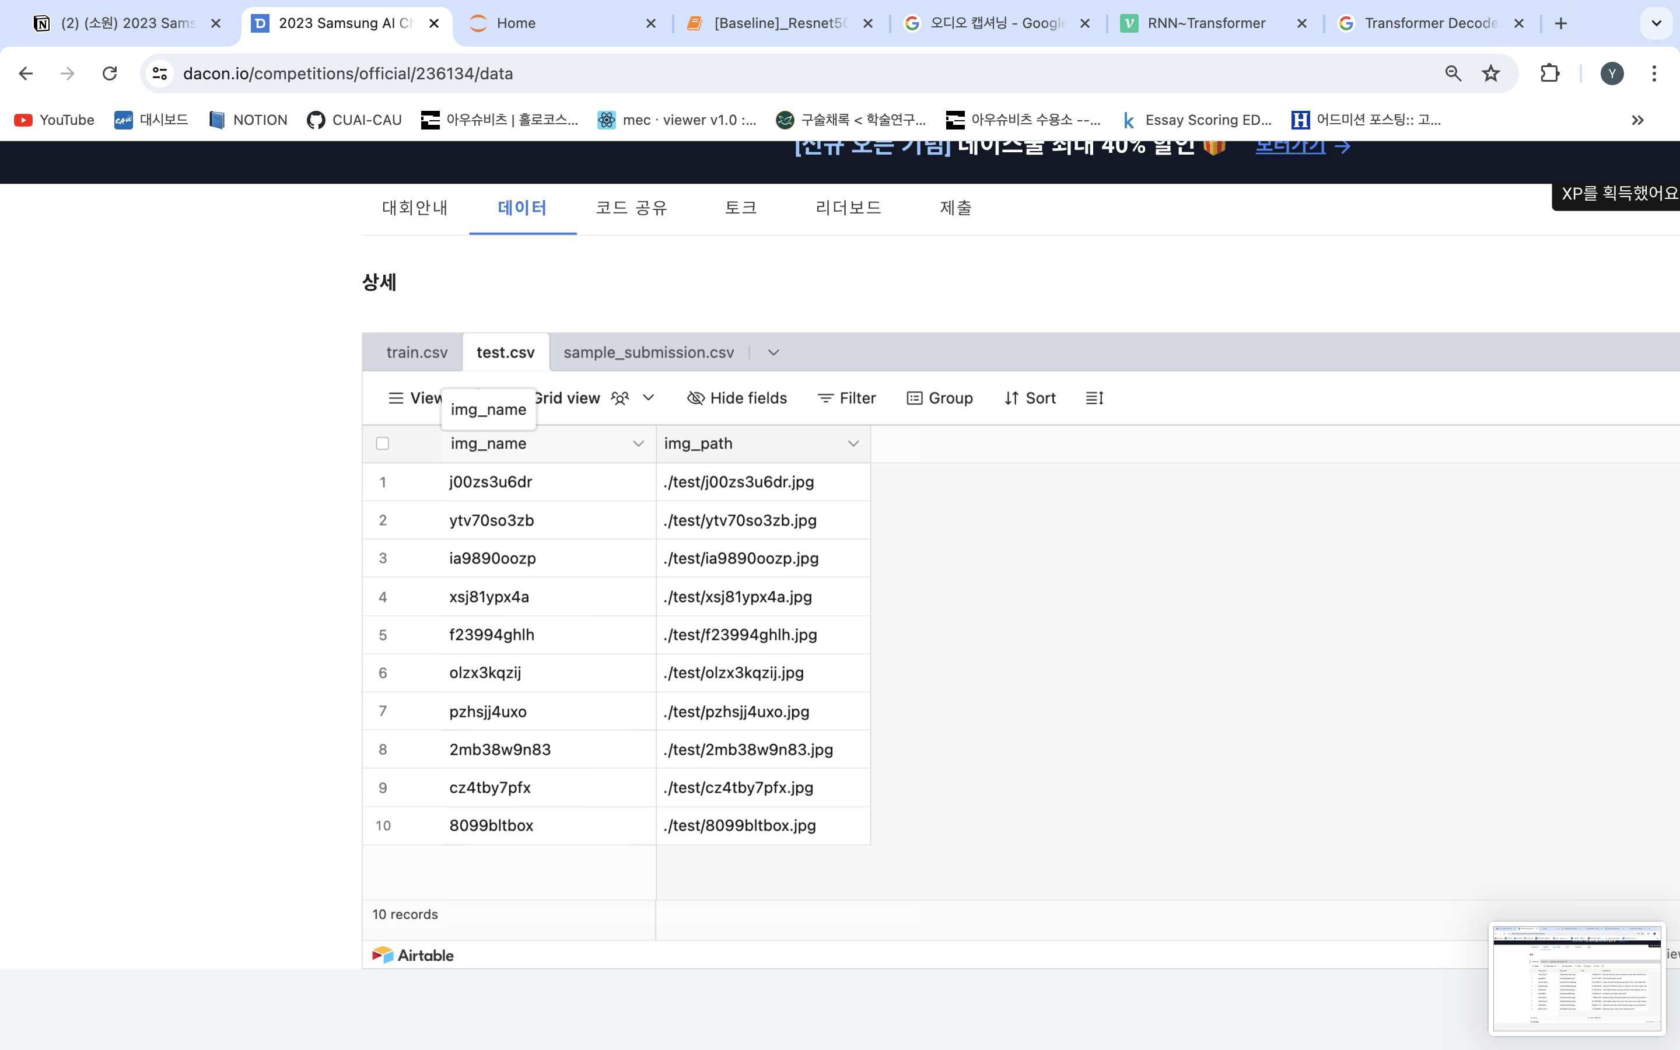
1. 과제 소개
Notes:
Train data, test data 형태

Slide 7
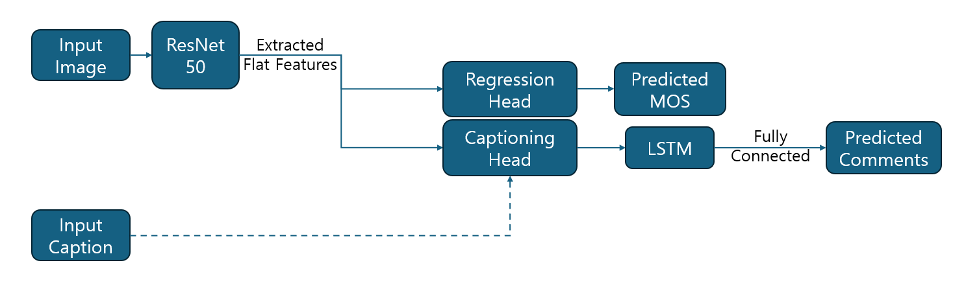
2. Baseline
Notes:
인풋 아웃풋 그림

Slide 8
2. Baseline
Import
Hyperparameter settings
Fixed random-seed
Custom dataset

Slide 9
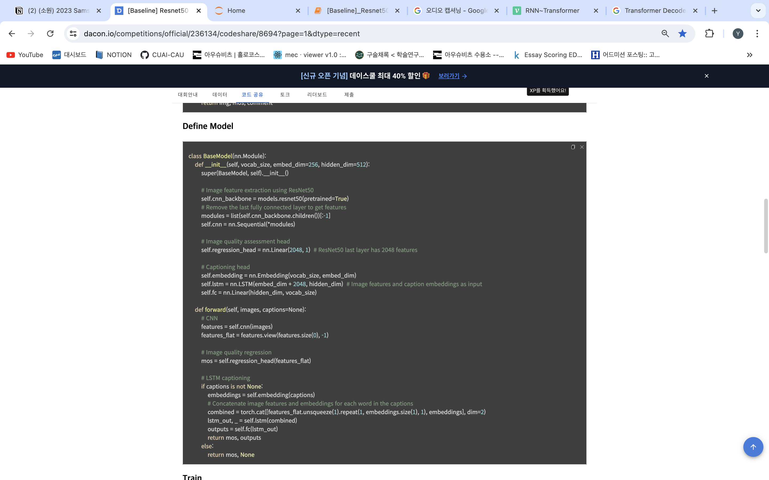
2. Baseline
5. Define model
ResNet50으로 이미지 데이터에 대한 feature 추출
추출된 이미지 피처를 통해 regression_head에서 mos 학습하고 예측
입력 이미지 피처+캡셔닝 토큰을 LSTM을 통해 캡셔닝 문장 생성
Notes:
ResNet50을 cnn_backbone으로 입력 이미지 데이터에 대한 특징(feature)을 추출합니다.
추출된 이미지 피처를 통해 regression_head에서 mos를 학습하고 예측합니다.
이때, ResNet50의 마지막 레이어가 출력하는 2,048개의 특징을 입력 받아 1차원 출력(정량 평가 점수)을 생성하는 선형 레이어를 사용합니다.
입력 이미지 피처와 캡셔닝 토큰을 바탕으로 LSTM을 통해 캡셔닝 문장을 생성합니다.

Slide 10
2. Baseline
5. Define model
Notes:
forward 순전파 메소드에서는 입력 데이터에 대한 연산 구현하고

Slide 11
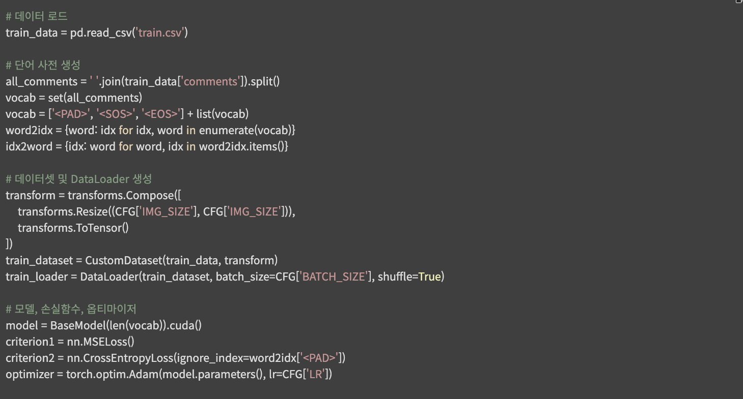
2. Baseline
손실 함수 : mse – 품질 평가 + cross entropy – 캡션 생성
옵티마이져: adam
-> 모델의 매개변수를 최적화!
6. Train
Notes:
Train 시
학습 데이터의 comment를 바탕으로 단어 사전을 생성하고
Data set 및 dataloader 생성 후
손실함수, 모델, 옵티마이저를 설정합니다.
이때, 품질 평가를 위한 MSE(평균 제곱 오차) 손실 함수와 캡션 생성을 위한 교차 엔트로피 손실 함수를 정의한다.
옵티마이저는 Adam 옵티마이저를 사용하여 모델의 매개변수를 최적화한다.

Slide 12
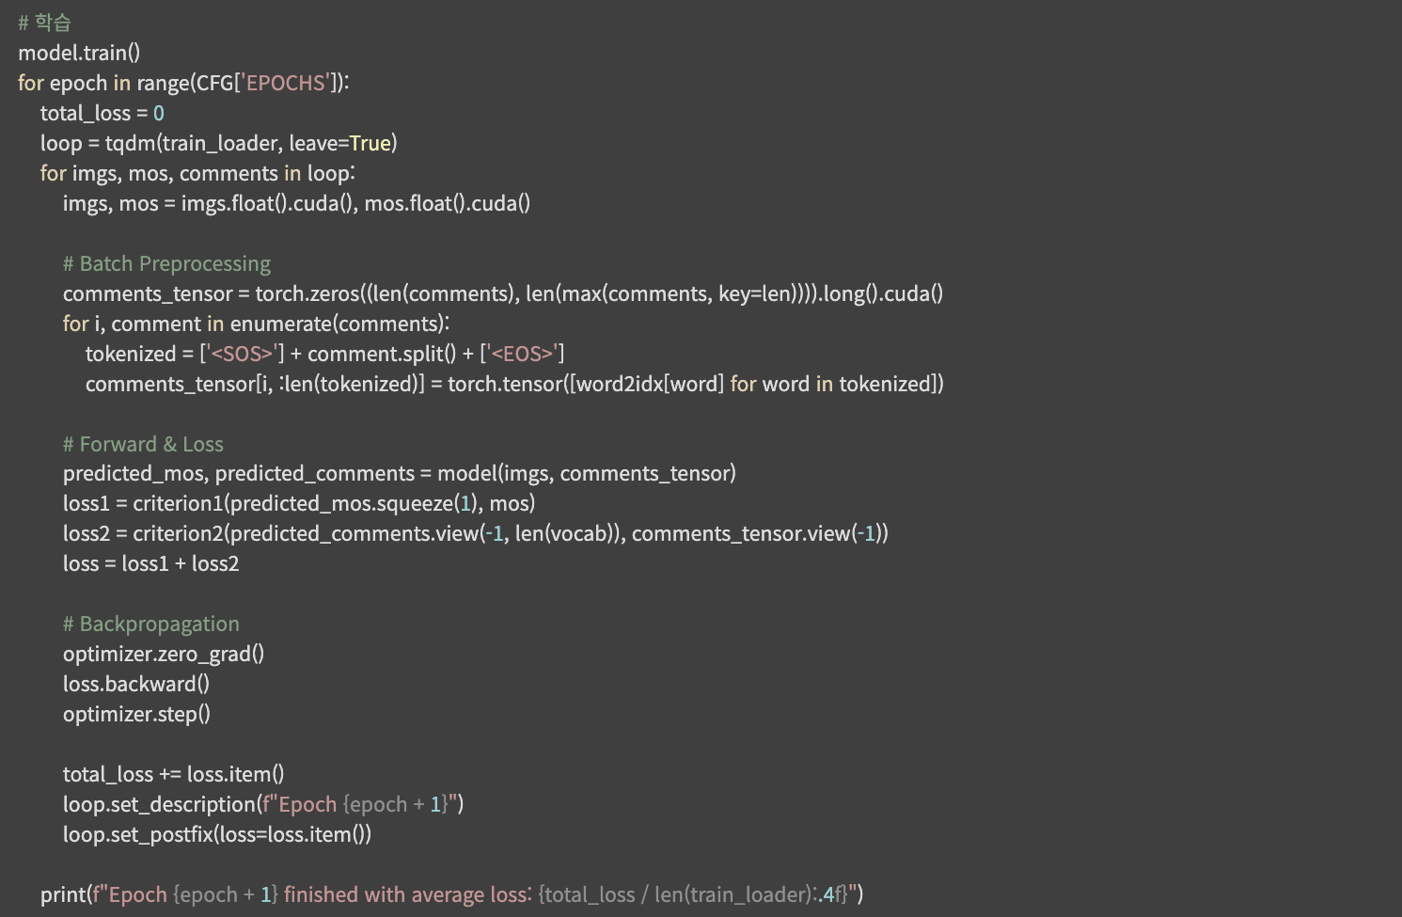
2. Baseline
6. Train

Slide 13
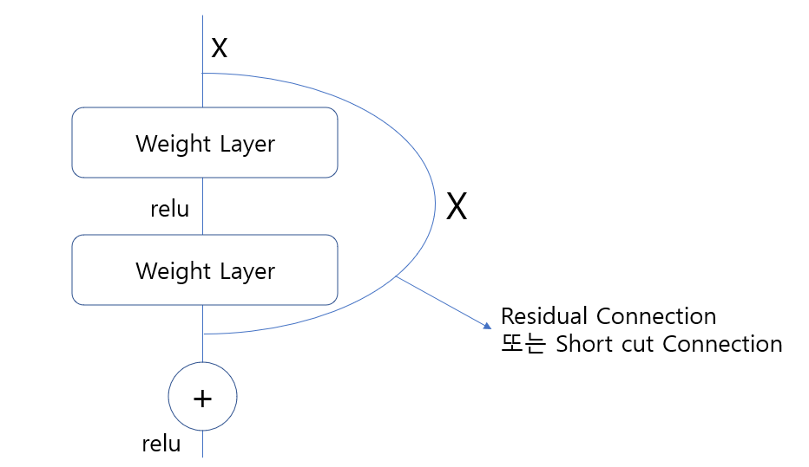
2. Baseline: 모델 소개 - ResNet50
신경망이 깊을수록 성능이 떨어지는 이유인 Vanishing Gradient 문제 개선
Residual Block을 여러 개 쌓음
ImageNet을 학습한 pre-trained 모델
Notes:
ResNet은 신경망이 깊어질 수록 기울기가 소실되는 문제를 개선하기 위해 고안된 모델이다. 기울기가 잘 전파될 수 있도록 하는 스킵 구조를 만들어주는 Residual Block을 쌓아 올린 구조로, 기울기 소실 문제를 해결할 수 있다.
(이미지 인식 경진대회의) ImageNet 데이터를 사전 학습한 모델로, 이미지 분류에 적합하다.

Slide 14
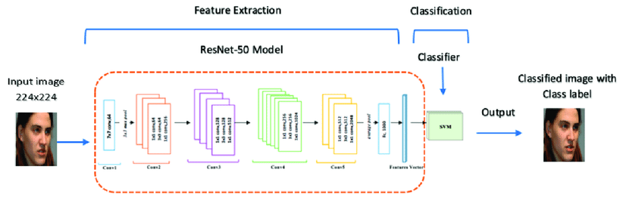
2. Baseline: 모델 소개 - ResNet50
fully-connected 레이어를 제거
이미지 데이터의 특징(feature)만 추출
Notes:
따라서 이미지 특징 추출에 ResNet50을 사용한다. 이미지 특징과 텍스트를 합한 데이터셋을 이용해 모델 학습을 진행해야 하기 때문에 ResNet50에서 마지막 레이어인 fully-connected 레이어를 제거해 마지막 레이어에서 추출된 피처만을 사용한다.

Slide 15
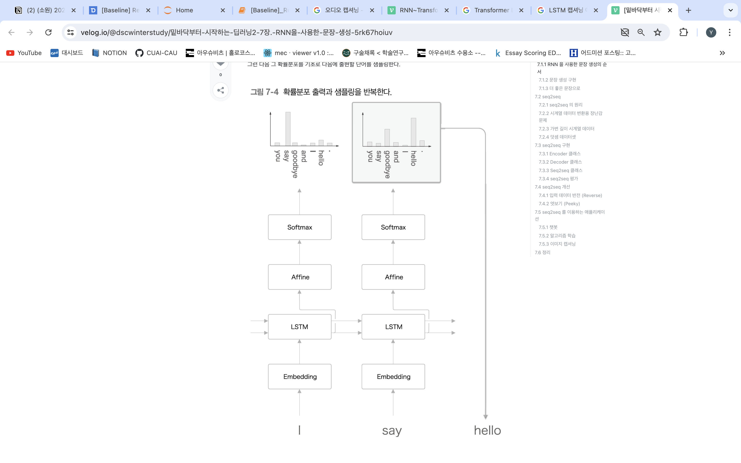
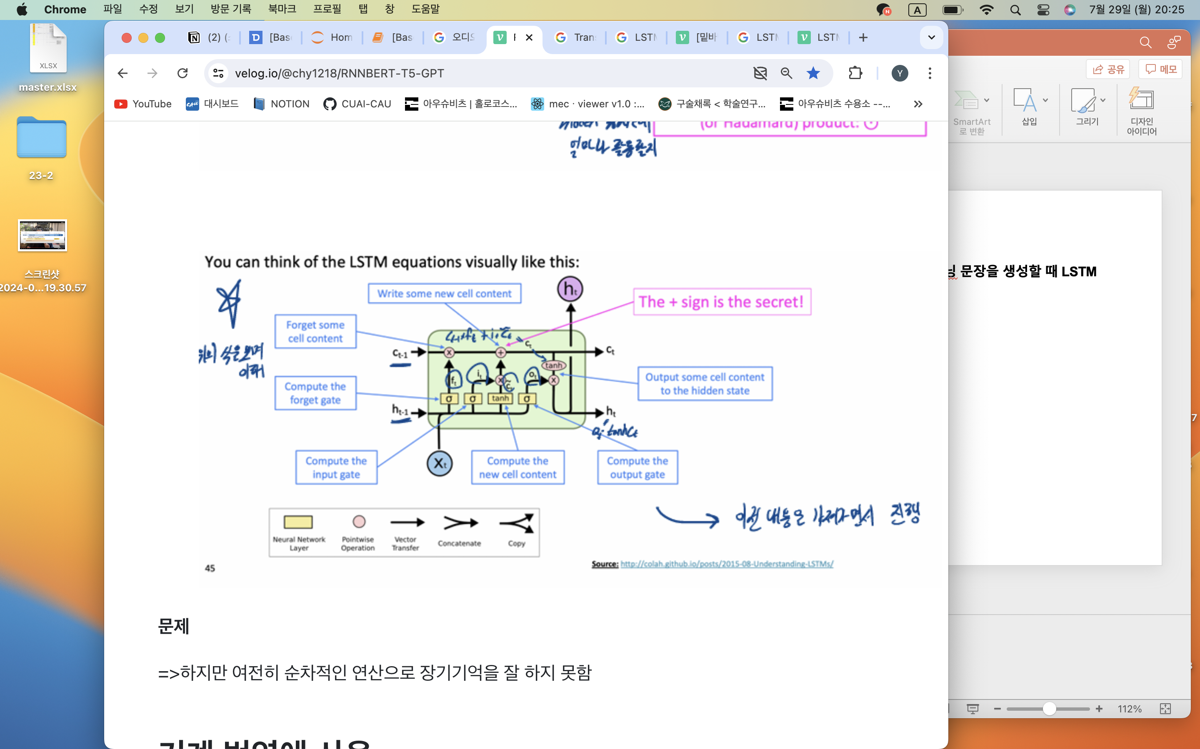
2. Baseline: 모델 소개 - LSTM
학습시 입력 이미지 피처와 캡셔닝 토큰을 바탕으로 캡셔닝 문장을 생성할 때 LSTM
Cell state 로 긴 의존성 문제 해결
Notes:
학습시 입력 이미지 피처와 캡셔닝 토큰을 바탕으로 캡셔닝 문장을 생성할 때 LSTM을 씁니다.
긴 의존성 문제 해결: 전통적인 RNN은 긴 시퀀스에서 정보가 멀리 떨어져 있을 때 의존성을 잘 학습하지 못하는 단점이 있습니다. LSTM은 이를 해결하기 위해 셀 상태(cell state)와 게이트(gates) 메커니즘을 도입했습니다.
셀 상태 (Cell State): LSTM의 핵심은 셀 상태입니다. 셀 상태는 시퀀스의 길이에 따라 정보가 흐를 수 있도록 하여, 긴 의존성 문제를 해결합니다.
게이트 (Gates): LSTM은 입력 게이트(input gate), 삭제 게이트(forget gate), 출력 게이트(output gate)라는 세 가지 게이트를 사용하여 정보를 추가하거나 제거합니다.
이 테스크에서는 이미지 특징 벡터와 텍스트 임베딩 벡터 결합하고, 문맥을 유지하며 단어 시퀀스 생성하는 점에서 lstm을 모델로 씁니다.

Slide 16
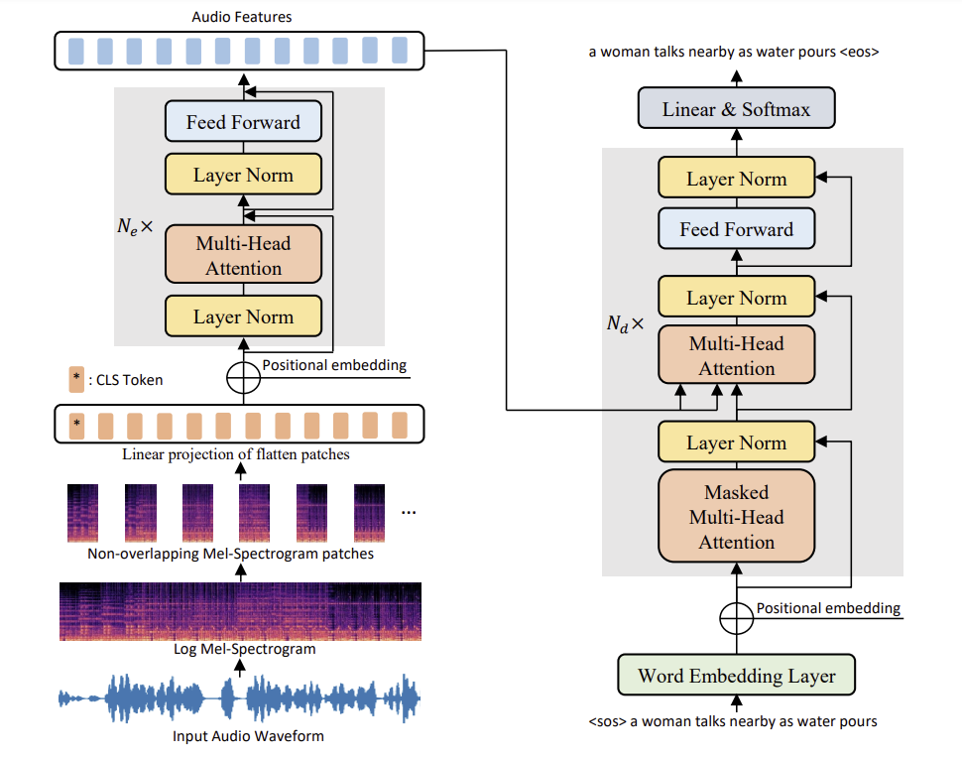
3. 향후 개선점
캡셔닝에 트랜스포머
(Transformer) 를 활용
성능 개선

